Slide 1




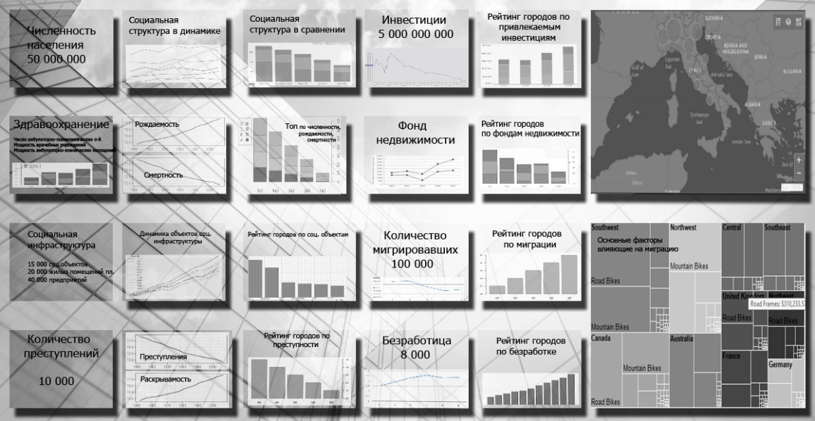

1. Команда
2. Понимание задачи
7. Вопрос → Формат
9. Тестирование и поддержка
3. Пользователи
.
Иван Градоначальник
губернатор
Заказчик
Сергей Ошемков
Визуализация, сбор требований,
управление проектом
Степан Виртуальный
ETL инженер, интеграция с CRM
Общая структура - основные показатели располагаются в виде фактоидов. На них отражены текущие значения с селекторами для сравнения показателей YoY и MoM. Под ними расположены лайн или барчарты для оценки динамики показателей. Селекторы помогают гибко настраивать графики для изучения показателей в разных разрезах.
Социальный блок состоит из фактоида с численностью населения, лайнчартом для оценки динамики ее изменения по возрастным группам, барчарта для оценки эффективности раоты по основным показателям.
Блок «Инвестиции» помогает оценить уровень инвестиций в регион, посмотреть соотношение инвестиций по регионам на карте в разрезе городов и сравнить города региона.
Блок «Здравоохранение» помогает оценить достаточность количества медицинских учреждений в регионе, увидеть динамику показателей рождаемости и смертности, отметить лидирующие города и те где необходимы срочные меры для улучшения ситуации.
Блок «Социальная инфраструктура» помогает оценить ситуацию с наличием гостиниц, местами общественного питания, понять насколько активно развивается инфраструктура и, оценив рейтинг городов, составить приоритет из развития.
Блок «Фонд недвижимости» состоит из лайнчарта с динамикой ввода в эксплуатацию нового жилья и промышленного строительства и барчарта с оценкой рейтинга городов по этим параметрам.
Блок «Безработица» помогает сходу оценить ситуацию , посмотреть динамику безработицы по городам с учетом средней заработной платы, найти города с максимальным показателям и принять необходимые меры.
Миграционный блок позволяет увидеть общую картину, сравнить города по притоку и оттоку населения, найти ключевые факторы, влияющие на рост миграции в регионе. Блок «преступность» помогает сходу увидеть текущую ситуацию по количеству преступлений в регионе, посмотреть динамику их совершения и раскрытия, найти города с наибольшим уровнем совершения и раскрытия преступлений.
Дашборд нужен для разработки стратегии развития региона и принятия тактических решений.
Он поможет быстро оценивать ситуацию по ключевым показателям по всем городам региона и выделять приоритетные задачи, осуществлять стратегическое и тактическое развитие региона, ставить цели и задачи и контролировать их выполнение, вовремя замечать и корректировать отклонения от запланированного курса.
Губернатор со своей командой использует дашборд для планирования развития региона через четкое понимание ситуации и потребностей каждого из городов региона.
Дашборд необходимо разработать в течение 2х недель со дня проведения интервью.
Демо-сессия и форма сбора обратной связи через чат
и опросы.
Тестирование в реальных условиях, наблюдение за
использованием дашборда.
Статистика по использованию дашборда.
Success Metric - все участники команды и руководитель каждый день используют отчет. Средний балл удовлетворенности дашбордом 4.5/5
Губернатор и его подчиненные будут использовать дашборд для разработки стратегии развития региона и для принятия тактических решений.
Основные показатели (KPI) это показатели разных групп:
здравоохранения, рождаемости и смертности;
преступности;
развитие инфраструктуры и инвестиционный климат;
досуг и т. п.
Кроме того губернатору и команде важно видеть, как города соотносятся между собой в последний год, а также видеть динамику, чтобы не пропустить проблему в каких-то конкретных городах.
Например, если в городе меньше всего новых сооружений, могут запустить программу реновации или субсидирования строительства. А если в городе резко начинает расти безработица, то запустить программы переобучения населения.
Также важной задачей является выделение городов, в которые люди переезжают больше, чем в другие и постараться определить зависимость между высокой миграцией и другими характеристиками города.
Дашбордом пользуется губернатор и его подчиненные на стационарных компьютерах. Иногда было бы здорово иметь мобильную версию, если на встрече с Президентом возникнет срочный вопрос про основные показатели региона или города.
Тестовая группа: Иван Градоначальник,
Степан Хозяйственный, Василий Бюджетный,
Михаил Правоохранный, Константин Инвестиционный, Евгений Праздный.
6. Данные
Ядром вычислительной сети является Централизованная система обработки данных ИВС Росстата (ЦСОД). Она предназначена для обработки данных регулярных статистических наблюдений.
Единое хранилище данных (ЕХД) - единый источник достоверной информации по всем собранным и рассчитанным статистическим показателям Росстата.
ЕХД обеспечивает историческое хранение данных, расчёт расчётных статистических показателей, предоставление хранимых данных внешним системам для формирования отчётных форм.
Из него получают предобработанную информацию IT- команда администрации губернатора.
4. Контекст и формат взаимодействия
Участники команды смотрят дашборд
ежедневно по утрам для планирования рабочего
дня и в течение дня для решения оперативных
вопросов, на еженедельных встречах с
губернатором.
Губернатор использует дашборд для
ежедневной оценки ситуации, контроля выполнения поставленных задач, встреч с подчиненными и кросс-функциональной команды, тактического (неделя и месяц) и стратегического (год и пять лет) планирования и постановки задач, получения ad-hoc информации на встрече с Президентом.
В основном использует дашборд на своем компьютере и мобильную версию на стрече с Президентом.
Подчиненные заходят в дашборд с ноутбуков ежедневно.
8. Макет
5. Вопросы и Бизнес-решения
Какова общая обстановка в регионе?
Как соотносятся города региона за последний год по основным показателям?
Как развивается демографическая ситуация в регионе, какова она в данный момент?
Каковы показатели рождаемости, смертности.
Каково состояние основных фондов?
Как развивается инфраструктура региона в общем и в каждом из городов?
Каков инвестиционный климат в регионе?
Каков инвестиционный климат в регионе и в разрезе городов?
Как обстоят дела с преступностью в регионе и по городам в текущий момент и в динамике?
Какова социальная ситуация в регионе и в каждом из городов?
Каково соотношение работающих людей ко всем проживающим в регионе. В общем и в разрезе городов.
Какова средняя зарплата в среднем по региону и по городам.
Какова безработица в регионе и по городам в настоящий момент и в динамике.
Каково процентное соотношение людей в регионе: дети, школьники, работающие, пенсионеры, не работающие.
Каковы показатели миграции в регионе?
Каков топ городов по приросту и убыли населения.
Какими факторами обусловлена миграция и какие факторы наиболее значимы.
Какова ситуация с досугом.

